Slide 1
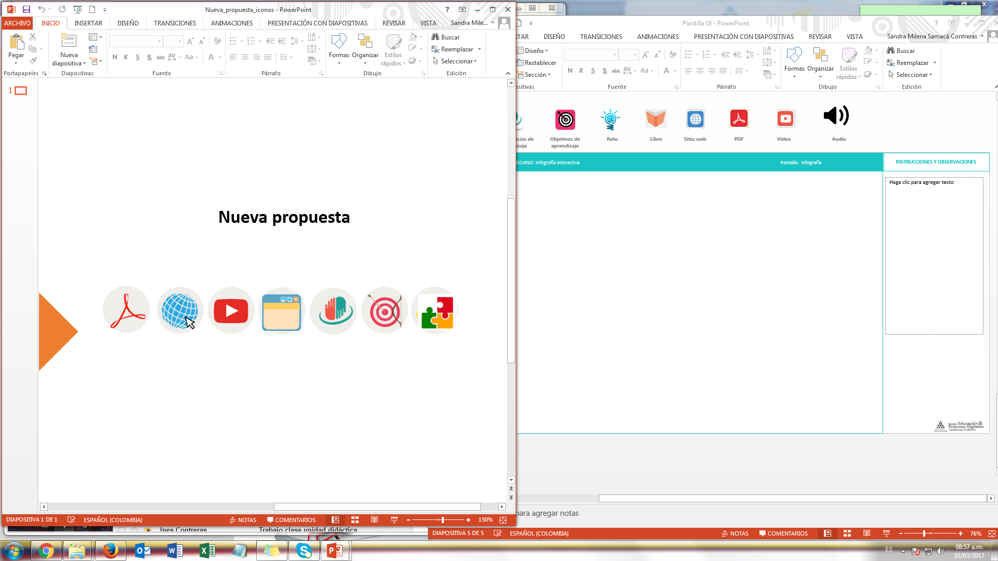


Slide 2
Maestría en Administración pública
2
Elementos para la Estructuración de Políticas Públicas
Unidad 2. implementación de políticas públicas
Jenny Elisa López Rodríguez
Infografía interactiva
Angela Valero

Slide 3
Unidad 2. implementación de políticas públicas
El documento original no cuenta con objetivo.
El ícono de objetivo no debe aparecer en la plantilla de la infografía.

Slide 4
Unidad 2. implementación de políticas públicas
Presentar las competencias de esta asignatura
Identifica las características de los enfoques y modelos de arriba hacia abajo en términos de actor o actores principales en el proceso de implementación, características de la estructura organizacional, organización funcional, circuitos de decisión, ordenes de jerarquía, mando, coordinación y autoridad.
Identifica las características de los enfoques híbridos o mezclas en términos de actor o actores principales en el proceso de implementación, características de la estructura organizacional, organización funcional, circuitos de decisión, ordenes de jerarquía, mando, coordinación y autoridad vinculando los diseños organizacionales.

Slide 5
Tema 2
Implementación de políticas públicas
Implementación diseños institucionales y organizacionales.
Modelos de análisis de implementación y propuestas normativas
Diferentes políticas, diferentes procesos de implementación
Enfoques de arriba hacia abajo (top-down)
Donald Van Mater y Carl E. van Horn (1975)
Paul A. Sabatier y Daniel A. Mazmanian (1979, 1986, 2000)
Reflexiones sobre el proceso de implementación en Colombia
Martin Rein y Francine Rabinovitz (1978)
Cambios en los procesos de implementación
Retos de los procesos de implementación
Modelos de abajo hacia arriba (bottom-up)
Modelos mixtos, híbridos o mezclas
Robert Stoker (1989)x
Modelo de gobernanza
El proceso de implementación como un proceso de adaptación y aprendizaje
Tema 1
Esta unidad consta de 4 temas

Slide 6


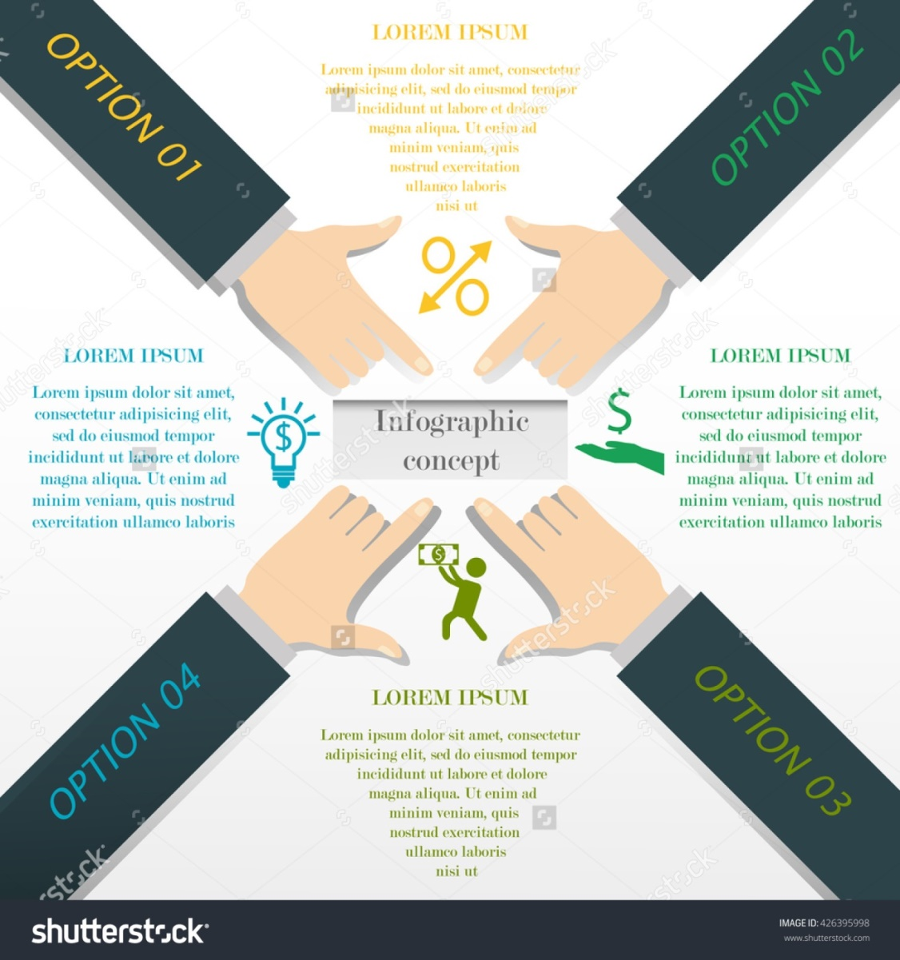


En el recurso elegido se debe escribir el nombre del programa académico, la asignatura y la unidad.
Incluir los botones de competencias y objetivos de aprendizaje al igual que los enlaces externos.
Los textos en rojo son instrucciones para el diseñador gráfico.
Tener en cuenta que la población objetivo a la que se dirigen los recursos digitales de la ESAP son estudiantes de pregrado, postgrado y funcionarios públicos.
Unidad didáctica 2. Implementación de políticas
Implementación
de políticas púbicas.
Donald Van Mater y Carl E. van Horn (1975)
Modelos de análisis de implementación y propuestas normativas
Paul A. Sabatier y Daniel A. Mazmanian (1979, 1986, 2000)
INSTRUCCIONES ESPECIFICAS
Presentar una infografía interactiva con una estructura parecida a la imagen de referencia, este será el menú inicial de acceso.
Algunos temas tienen un texto inicial, pero igual al hacer clic en el pop up, inicia con el tema y sigue con subtema.
La infografía podrá acompañarse de imágenes iconográficas acordes a los temas, las sugerencias de estas imágenes están al lado de las casillas amarillas.
Ejemplo se visualiza sobre la imagen
Estructura temática:
Implementación de políticas púbicas.
1.1 Enfoques de arriba hacia abajo (top-down)
1.2 Modelos de abajo hacia arriba (bottom-up)
1.3 Modelos mixtos, híbridos o mezclas
2. Modelos de análisis de implementación y propuestas normativas
2.1 Donald Van Mater y Carl E. van Horn (1975)
2.2 Paul A. Sabatier y Daniel A. Mazmanian (1979, 1986, 2000)
2.3 Martin Rein y Francine Rabinovitz (1978)
2.4 Robert Stoker (1989)
2.5 Modelo de gobernanza
2.6 El proceso de implementación como un proceso de adaptación y aprendizaje
3. Diferentes políticas, diferentes procesos de implementación
4. Reflexiones sobre el proceso de implementación en Colombia
4.1Cambios en los procesos de implementación
4.2Retos de los procesos de implementación
Enfoques de arriba hacia abajo (top-down)
Martin Rein y Francine Rabinovitz (1978)
Modelos de abajo hacia arriba (bottom-up)
Robert Stoker (1989)
Modelos mixtos, híbridos o mezclas
Modelos mixtos, híbridos o mezclas
Modelo de gobernanza
El proceso de implementación como un proceso de adaptación y aprendizaje
Reflexiones sobre el proceso de implementación en Colombia
Cambios en los procesos de implementación
Diferentes políticas, diferentes procesos de implementación
Retos de los procesos de implementación
Identificador de imagen:

Slide 7
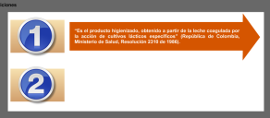
Unidad 2. implementación de políticas públicas
Identifica, analiza y comprende la configuración de problemas públicos y de agenda de gobierno en contextos políticos tanto del orden internacional como nacional y local.
Tema: Implementación: Diseños institucionales y organizacionales. Entre el top-down y bottom-up
Pop up tema 1
Se presenta la información del tema 1.
Se presenta el enunciado y luego generar un organizador gráfico de 2 casillas numeradas, donde se explican los diseños.
Luego los dos párrafos finales, se debe respetar el orden por coherencia en la lectura.
Botón siguiente
Una de las preocupaciones centrales en los estudios sobre implementación se refiere al diseño institucional y organizacional:
El diseño institucional comprende a la matriz de normas formales e informales que soportan la estructura de incentivos que orientan el comportamiento individual y colectivo.
El diseño organizacional es el conjunto de principios, objetivos, criterios y relaciones que soportan el quehacer organizacional.
Ambos se nutren de los desarrollos en la teoría de las organizaciones y el neoinstitucionalismo (Arellano 2000; March & Olsen 1997; Olson, 1992; Dimaggio & Powell, 1999).
Se identifican dos modelos que señalan los extremos de una clasificación entre enfoques de implementación: de arriba hacia abajo y de abajo hacia arriba (Elmorea, 2000). Estas dos perspectivas determinan las grandes tendencias resultantes en el diseño institucional y organizacional.

Slide 8
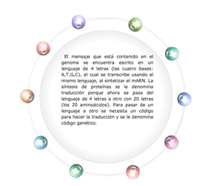
Unidad 2. implementación de políticas públicas
c. La norma como eje de la implementación
La norma juega un papel fundamental en la acción del Estado. En los procesos de implementación es importante al menos por las siguientes razones:
El sistema y el régimen político contribuyen en la determinación del marco de las relaciones de poder de los actores, sus roles y relaciones, así como sus dinámicas en el ejercicio del poder público.
Determina los fines, límites y posibilidades del poder público (competencias), y establece el cómo.
En el caso de los modelos racionales, la norma expresa la mejor forma de hacer, esto es la más eficiente en la medida en que se eleva a nivel normativo el estudio técnico de las decisiones y las operaciones.
Identifica, analiza y comprende la configuración de problemas públicos y de agenda de gobierno en contextos políticos tanto del orden internacional como nacional y local.
Tema: Implementación: Diseños institucionales y organizacionales. Entre el top-down y bottom-up
Continua del slide anterior
Tener en cuenta que acá se ubica el titulo del subtema.
Slide organizador grafico
Se presentan los dos primeros párrafos y luego generar un cargador circular de 5 botones (a,b,c,d,e,) que se observarán en orden la hacer clic en cada uno o al sobrevolar. Es importante que sea en orden para que la lectura tenga coherencia.
Botón siguiente
Subtema: Enfoques de arriba hacia abajo (top-down)
Los enfoques de arriba hacia abajo están orientados desde la perspectiva racional burocrática; esto implica que el proceso de implementación es un proceso técnico bajo la responsabilidad del aparato burocrático estatal.
Los enfoques de arriba hacia abajo, conocidos también como modelos racionales o burocráticos racionales, tienen las siguientes características:
b. Estructuras centralizadas y jerárquicas
La implementación, se da en el marco de los principios de centralización del poder y jerarquía vertical. El modelo organizacional donde las decisiones y la resolución de conflictos se toman en los niveles altos de la organización y del Estado.
Modelos de implementación centralizados y jerarquizados, generan una ruptura profunda entre el servidor público, responsable de la relación directa con el ciudadano en el proceso de implementación, y el ciudadano que espera encontrar una respuesta afirmativa a sus demandas.
a
Separación entre la política y administración
Los procesos de implementación de arriba hacia abajo asumen que el proceso político se da fundamentalmente en los procesos de formulación, entendiendo como parte de estos la formación de los problemas públicos, su instalación en la agenda de gobierno y la estabilización de los grandes objetivos de la acción pública.
b
e. El Estado como el principal actor en los procesos de implementación
En los enfoques de arriba hacia abajo se parte del reconocimiento del Estado como principal actor en los procesos de implementación, en la medida en que asume una identificación de lo público con lo estatal.
c
d. Profesionalización de los procesos de implementación
Una característica importante de los modelos de arriba hacia abajo es que la implementación se desarrolla por burocracias. La capacidad técnica está ligada a las aspiraciones del desarrollo de la meritocracia y a la especialización lograda en la permanencia en los cargos.
d
e

Slide 9
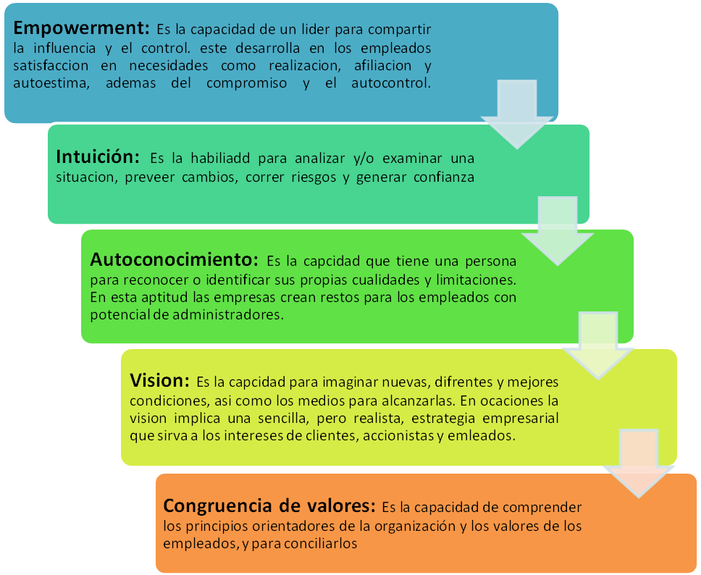
Unidad 2. implementación de políticas públicas
Identifica, analiza y comprende la configuración de problemas públicos y de agenda de gobierno en contextos políticos tanto del orden internacional como nacional y local.
Tema: Implementación: Diseños institucionales y organizacionales. Entre el top-down y bottom-up
Continua del slide anterior.
Texto inicial, luego generar un cargador de acordeón, de manera que al hacer clic en cada cajón se despliega la información hacia abajo.
Fin pop up 1 tema 1
Subtema: Enfoques de arriba hacia abajo (top-down)
A continuación se presentan las críticas al modelo de implementación de arriba hacia abajo :
La ausencia de las variables políticas en la comprensión de los procesos de implementación.
Un gran nivel de control de los procesos organizativos, políticos y tecnológicos por parte de los decisores ubicados en la cúpula de la organización (Elmore, 2000a, p. 254), que generan una ruptura entre el punto de decisión y el punto de operación.
La invisibilización de los contextos en la transformación de los procesos de implementación.
Una reducción de la complejidad de la implementación al asumir el proceso como una traducción del mandato.

Slide 10


Unidad 2. implementación de políticas públicas
Identifica, analiza y comprende la configuración de problemas públicos y de agenda de gobierno en contextos políticos tanto del orden internacional como nacional y local.
Tema: Implementación: Diseños institucionales y organizacionales. Entre el top-down y bottom-up
Inicia pop up 2 tema 1
Slide texto – imagen
Acompañar el texto con imágenes fotográficas QUE reflejen ciudadanía y estado
Botón siguiente
Subtema: Modelos de abajo hacia arriba (bottom-up)
Los modelos de abajo hacia arriba se presentaron como una salida a las críticas de los modelos de arriba hacia abajo y como otra posibilidad de análisis de los procesos de implementación. Toman como punto de partida el contacto entre el Estado y la ciudadanía, en que el Estado efectivamente provee los bienes y servicios que la política o el programa público se ha comprometido a ofrecer.
El enfoque bottom-up sustituye como lógica de análisis la que se centra en la definición del objetivo, la preocupación por la autoridad y el diseño explícito de los procesos y procedimientos, por una lógica donde el eje de implementación lo constituye la identificación del problema social y específicamente la identificación de los cambios de comportamiento de actores privados y públicos que se requieren para su superación.

Slide 11
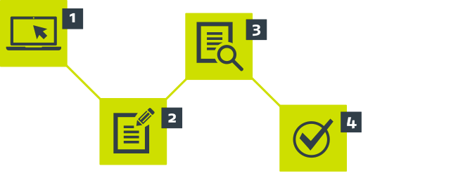
Unidad 2. implementación de políticas públicas
Identifica, analiza y comprende la configuración de problemas públicos y de agenda de gobierno en contextos políticos tanto del orden internacional como nacional y local.
Tema: Implementación: Diseños institucionales y organizacionales. Entre el top-down y bottom-up
Continua del slide anterior
Slide organizador grafico
Generar un cargador de secuencia de manera que al hacer clic o sobrevolar en las letras a,b,c,d,e,f, aparece a información,.
Botón siguiente
Subtema: Modelos de abajo hacia arriba (bottom-up)
Los modelos de abajo hacia arriba definen el proceso de implementación a partir del momento en el cual se entrecruzan decisiones privadas y acciones administrativas.
De este modo, los procesos de implementación que optan por una perspectiva de abajo hacia arriba se caracterizan por:
c) El eje de la implementación son las condiciones para generar los cambios esperados de comportamiento de los individuos y los procesos.
a
a) El punto de origen de los programas y las políticas públicas es el momento del reconocimiento de los problemas y de la necesidad de la interacción entre la acción administrativa del Estado y la diversidad de actores sociales.
c
e
e) La consideración de la relación entre los diferentes tipos de conocimiento aumenta la capacidad para la efectividad de la política.
b
d
b) La descentralización y los niveles de discrecionalidad se instituyen como estrategias claves en los diseños institucionales y organizacionales.
f
d) La negociación, la reciprocidad, la concertación como nuevas estrategias en los procesos de implementación.
f) Adaptación y diversidad de cursos de acción de las políticas en contextos diferenciados.

Slide 12
Unidad 2. implementación de políticas públicas
Identifica, analiza y comprende la configuración de problemas públicos y de agenda de gobierno en contextos políticos tanto del orden internacional como nacional y local.
Tema: Implementación: Diseños institucionales y organizacionales. Entre el top-down y bottom-up
Continua del slide anterior
Slide organizador grafico secuencial
Generar un cargador de secuencia de manera que al hacer clic o sobrevolar en los recuadros primero segundo tercero, aparece a información,.
Finaliza pop up 2 tema 1
Subtema: Modelos de abajo hacia arriba (bottom-up)
Los modelos de abajo hacia arriba no han estado exentos de críticas, entre las que podemos identificar al menos tres:
Primero
Los modelos de abajo hacia arriba que dan cuenta de nuevos actores y de la importancia de los contextos en los procesos de implementación, en su mayoría no permiten abordar la complejidad de actores, intereses y contextos que hoy participan en los procesos de implementación.
Segundo
Tercero
Tal como lo señala Jessop (1999), los modelos de abajo hacia arriba que intentan reconocer la acción conjunta de Estado, agentes del capital y sectores sociales en los procesos de implementación, no resuelven de fondo la contradicción entre capital y trabajo, que desde perspectivas neomarxistas se sigue situando en la base de la problemática y el conflicto social.
Desde la perspectiva política, a pesar de reconocer elementos políticos en los procesos de implementación, estos no profundizan en al menos tres aspectos importantes: la comprensión de la dinámica no monolítica del Estado y sus burocracias; evidenciar cómo los procesos de implementación son escenarios donde los diversos actores promueven la concreción de sus proyectos políticos; abordar los límites de la gobernanza en la superación de las pugnas políticas.

Slide 13



Unidad 2. implementación de políticas públicas
Identifica, analiza y comprende la configuración de problemas públicos y de agenda de gobierno en contextos políticos tanto del orden internacional como nacional y local.
Tema: Implementación: Diseños institucionales y organizacionales. Entre el top-down y bottom-up
Inicia pop up 3 tema 1
Acompañar el texto con una 3 imágenes fotográficas que reflejen:
Mercantil
Burocrático
Comunitario
Finaliza pop up 3 tema 1
Subtema: Modelos mixtos, híbridos o mezclas
Entre los dos grandes extremos del espectro se encuentran modelos de implementación, llamados híbridos, los cuales intentan dar cuenta de escenarios más realistas de implementación. Estas combinan el carácter dominante de las formas organizacionales burocráticas del Estado, con las nuevas realidades de los procesos de políticas públicas.
Son sistemas de implementación producto de la combinación de modelos de organización mercantil, burocrático/jerárquico y redes/comunitario.

Slide 14


Unidad 2. implementación de políticas públicas
Reconoce los modelos de decisión y su importancia subyacente en el proceso de formulación de políticas públicas.
Tema 2: Modelos de análisis de implementación y propuestas normativas: factores de éxito variables críticas
Inicia Pop up 1 tema 2
Acompañar el texto con una imagen fotografica que sugiera decisiones o análisis, esta es una guía en lo posible ubicar una fotografía.
Fin pop up 1 tema 2
Subtema: Decisiones racionales- decisiones públicas y neoinstitucionalismo
A diferencia de la concentración en los modelos institucionales y organizacionales, los estudios que se desarrollaron desde la década de los ochenta transitaron hacia la construcción de modelos de análisis en los cuales subyace una lógica normativa.
Es importante tener en cuenta que dichos modelos deben entenderse en el marco de las líneas de continuidad que se pueden encontrar entre modelos organizacionales y variables de éxito o factores críticos en los procesos de implementación.

Slide 15
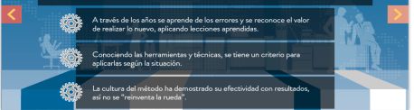

Unidad 2. implementación de políticas públicas
Reconoce los modelos de decisión y su importancia subyacente en el proceso de formulación de políticas públicas.
Tema 2: Modelos de análisis de implementación y propuestas normativas: factores de éxito variables críticas
Inicia Pop up 2 tema 2
Slide – texto
Presentar 6 viñetas llamativas de manera aparezca con la información de forma secuencial, sin que el usuario haga clic sobre ellas.
Por ejemplo:
Fin pop up 2 tema 2
Subtema: Donald Van Mater y Carl E. van Horn (1975)
Estos autores, establecen un modelo sistémico de implementación a partir del cual proponen analizar el desempeño de los programas públicos y de esta forma dar cuenta de la pregunta central de la implementación, que se refiere a identificar el porqué de los resultados obtenidos.
Su modelo recoge aportes de los estudios de la teoría de las organizaciones, evaluaciones de impacto y análisis de relaciones intergubernamentales.
A partir de la descripción y análisis de este modelo, identificaron seis variables claves que determinan el éxito del proceso de la implementación:
Normas y objetivos de las políticas.
Los recursos de la política.
La comunicación entre organizaciones y las actividades que obligan a la acción.
Las instancias responsables de la implementación.
Las condiciones del entorno.
La actitud de los responsables de la implementación.

Slide 16
Unidad 2. implementación de políticas públicas
Reconoce los modelos de decisión y su importancia subyacente en el proceso de formulación de políticas públicas.
Tema 2: Modelos de análisis de implementación y propuestas normativas: factores de éxito variables críticas
Inicia Pop up 3 tema 2
Slide organizador grafico
Generar un cargador de 3 casillas donde se explican las categorías, de manera que al hacer clic en los títulos se desglosa a la derecha la información.
Fin pop up 3 tema 2
Subtema: Paul A. Sabatier y Daniel A. Mazmanian (1979, 1986, 2000)
Proponen un modelo de implementación de arriba hacia abajo en el cual identifican tres categorías de factores de éxito:
Tratabilidad del problema
Se encuentran las características del problema social que determinan de manera significativa la capacidad de los gobiernos de cumplir con los objetivos propuestos.
Capacidad de la norma para estructurar el proceso de implementación
Sabatier y Mazmanian consideran que los estatutos normativos concretan el mandato de los gobiernos y determinan los procesos de implementación, por ejemplo: en al fijación de objetivos, integración de la intervención a partir de una teoría causal, definición de los recursos financieros, definición del soporte institucional, definición de las reglas de decisión, vinculación de un equipo directivo y personal, y finalmente en el establecimiento de posibilidades de control.
Variables políticas, económicas, sociales y tecnológicas
Variables políticas, económicas, sociales y tecnológicas
En esta categoría se plantean 6 variables de condiciones que se refieren a la afectación de las variables políticas las cuales son:
Condiciones socioeconómicas o de tecnología
Variables no normativas se refiere a la continuidad y nivel de atención de los medios de comunicación.
Apoyo del público.
Cambios de posición y los recursos de los grupos de ciudadanos.
Nivel de apoyo de las autoridades que están encargadas de la implementación.

Slide 17
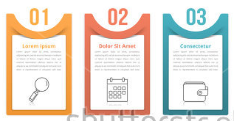
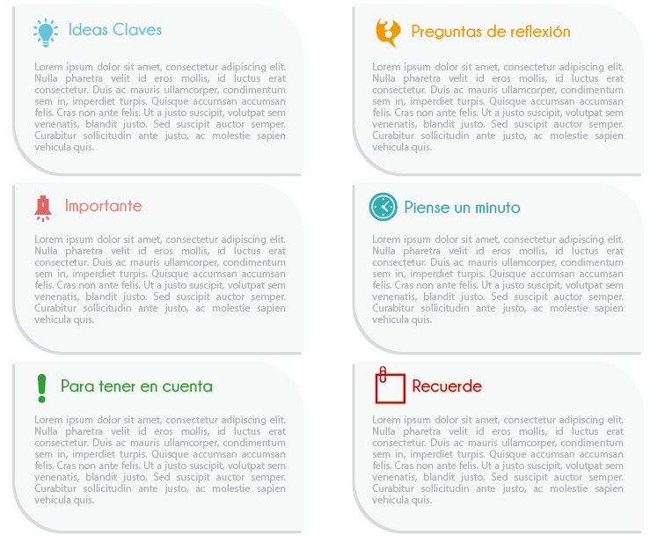
Unidad 2. implementación de políticas públicas
Reconoce los modelos de decisión y su importancia subyacente en el proceso de formulación de políticas públicas.
Tema 2: Modelos de análisis de implementación y propuestas normativas: factores de éxito variables críticas
Inicia Pop up 4 tema 2
Texto
Generar un organizador gráfico de de 3 casillas donde se explican los procesos.
Luego de las 3 casillas se ubicara el icono importante del cual se genera un nuevo nivel de interacción.
Fin pop up 4 tema 2
Subtema: Martin Rein y Francine Rabinovitz (1978)
Los autores señalan cómo los procesos de implementación están determinados por la confluencia de tres imperativos que configuran su dinámica:
Imperativo legal
Imperativo racional burocrático
Imperativo consensual
Cumple un papel importante en la medida en que determina las posibilidades del quehacer público en términos de competencia y alcance.
Está orientada al mantenimiento, la protección y el crecimiento institucional.
Busca satisfacer las demandas de aceptabilidad y legitimidad política que pueden llegar a desplazar y transformar el curso de la política.
El proceso de implementación se presenta en tres etapas:
1. La elaboración de los lineamientos (programas, principios y criterios de actuación, reglamentos de operación).
2. La distribución de recursos (criterios de asignación, los puntos de veto y de autorización).
3. La supervisión (da cuenta de procesos de evaluación, durante el proceso, a través de las formas de inspección, auditoría y evaluación.
x

Slide 18

Unidad 2. implementación de políticas públicas
Reconoce los modelos de decisión y su importancia subyacente en el proceso de formulación de políticas públicas.
Tema 2: Modelos de análisis de implementación y propuestas normativas: factores de éxito variables críticas
Inicia Pop up 5 tema 2
Acompañar el texto con una imagen fotográfica que sugiera implementación
Fin pop up 5 tema 2
Subtema: Robert Stoker (1989)
Propone un modelo que pretende ser una síntesis entre los modelos de arriba hacia abajo y de abajo hacia arriba para superar la competencia de valores que subyacen a los dos modelos.
El enfoque de implementación que asume propone un marco para el “régimen de la implementación”, esto es un ordenamiento político y organizativo que institucionaliza valores para la toma de decisiones públicas con el que busca mayor flexibilidad y pertinencia que los modelos puros de implementación.
Su análisis de la implementación está ligado a dos elementos importantes: por un lado, considera que el proceso de implementación requiere de la cooperación, y, por otro lado, asume que la autoridad es difusa, elemento clave de los modelos de abajo hacia arriba.
Así, el régimen de implementación propuesto tiene como tarea esencial crear un contexto que haga posible que los participantes cooperen para conseguir los objetivos de la política, a pesar de la ausencia de una autoridad dominante.

Slide 19


Unidad 2. implementación de políticas públicas
Reconoce los modelos de decisión y su importancia subyacente en el proceso de formulación de políticas públicas.
Tema 2: Modelos de análisis de implementación y propuestas normativas: factores de éxito variables críticas
Inicia Pop up 6tema 2
Acompañar el texto con una imagen fotográfica que sugiera gobernanza o democracia, buen gobierno.
Ubicar luego del texto el icono importante de cual se genera un nuevo nivel de interacción.
Fin pop up 6 tema 2
Subtema: Modelo de gobernanza
La gobernanza va a ser entendida hoy como la capacidad de la interacción de actores estatales, privados y de la sociedad civil para logro de objetivos comunes; de igual forma recibe la denominación de buen gobierno.
En especial en América Latina ha existido una amplia discusión entre gobernabilidad y gobernanza, en la que se identifica claramente este último concepto con escenarios de democracia frente a los autoritarismos vividos en el continente, justificados muchos de ellos por la necesidad de mantener la gobernabilidad. Asimismo, la gobernanza se debe leer en relación con los cambios estructurales hacia el modelo neoliberal y las nuevas condiciones para la financiación del desarrollo (Launay, 2005).
x
Elementos claves de la implementación de las políticas públicas:
La capacidad de dirección del Estado y de control más que su capacidad de operador.
Vocación hacia el mercado.
Ampliación de los canales de participación.
Vocación hacia los resultados.
Coordinación y concertación, son estrategias propias de las lógicas de implementación del bueno gobierno.
Descentralización como dispositivo de estructuración institucional y organizacional.
Reconocer la diversidad de actores, heterarquías y autoridades difusas como realidades centrales de los procesos de implementación.

Slide 20

Unidad 2. implementación de políticas públicas
Reconoce los modelos de decisión y su importancia subyacente en el proceso de formulación de políticas públicas.
Tema 2: Modelos de análisis de implementación y propuestas normativas: factores de éxito variables críticas
Inicia Pop up 17tema 2
Acompañar el texto con una imagen fotográfica que sugiera proceso o implementación.
Fin pop up 7 tema 2
Subtema: El proceso de implementación como un proceso de adaptación y aprendizaje
Gran parte de los modelos normativos o con componentes normativos dan recomendaciones a las administraciones públicas para fortalecer su capacidad de gestión y coordinación (Repetto, 2012), pero son los que reconocen su naturaleza compleja y contingente y la existencia de autoridades difusas y heterárquicas, las que señalan la capacidad de aprendizaje y la capacidad de adaptación como los principales factores de éxito en los procesos de implementación (Elmore, 2000b; Pressman & Wildavsky, 1998; Rein, 1978).
Para ello se requiere del desarrollo de sistemas de análisis, monitoreo y seguimiento de las implementaciones, diferenciaciones operacionales de acuerdo a la diversidad de contextos donde se desarrolla la política, mayores niveles de discrecionalidad de los funcionarios y responsables de la política en el nivel operacional, sistemas de comunicación flexibles, entre otros elementos.

Slide 21
Unidad 2. implementación de políticas públicas
Reconoce los modelos de decisión y su importancia subyacente en el proceso de formulación de políticas públicas.
Tema 3: Diferentes políticas, diferentes procesos de implementación
Inicio Pop up 1 tema 3
Se presenta el enunciado inicial.
Luego, generar un cargador o recurso interactivo de 4 casillas, de manera que al hacer clic en cada titulo, se despliega una casilla con la información.
Ubicar luego del todas las casillas, el icono importante de cual se genera un nuevo nivel de interacción.
Fin pop up 1 tema 3
Un eje de análisis de los procesos de implementación se planteó bajo el supuesto según el cual, el tipo de política determina el proceso de implementación. Helen Ingram (2001), quien plantea que son los costos en la toma de decisiones los que determinan la diferenciación de las políticas en el momento de la implementación.
Así, Ingram toma en un primer momento cuatro tipologías básicas de políticas de acuerdo a los costos de decisión y les asocia sendas estructuras estatutarias.
Costos de información
y
negociación bajos
Costos de información bajos
y
costos de negociación altos
Costos de información altos
y
costos de negociación bajos
Costos de información altos
y
costos de negociación altos
Para este tipo de política, el enfoque de evaluación de la implementación es de control de mando, programado por los niveles jerárquicos superiores, y el criterio de evaluación fundamental es el logro de metas.
Para este tipo de estatuto el enfoque de evaluación apropiado es el de nivel de calle, adaptable al nivel local, con un criterio de creatividad e iniciativa burocrática.
El enfoque de evaluación de este tipo de estatuto es el de vigilancia y reformulación, es decir un monitoreo constante de la implementación, y a partir de lo observado se hace reformulación.
Con esto se busca forjar un acuerdo inexistente en la etapa de formulación. El enfoque de evaluación es el regateo y los criterios de evaluación son acuerdo y apoyo.
x
Finalmente, es importante señalar que la apuesta de Ingram ha tenido gran impacto en el análisis y diseño de los procesos de implementación, pues adoptó una categoría, la de costos de los procesos decisorios, como determinante de los procesos de implementación

Slide 22


Unidad 2. implementación de políticas públicas
Reconoce los modelos de decisión y su importancia subyacente en el proceso de formulación de políticas públicas.
Tema 4: Algunas reflexiones sobre el proceso de implementación en Colombia
Pop up 1 tema 4
Slide texto - Imagen
Acompañar el texto con una imagen fotográfica de constitución de 1991 y procesos de paz.
Botón siguiente
Los procesos de implementación de políticas públicas tienen una transformación fundamental en la década de los noventa con la adopción del modelo neoliberal y la expedición de la Constitución Política de 1991.
Es importante recordar que la Constitución Política de 1991 se da en el marco de los procesos de paz con las guerrillas Movimiento 19 de abril (M-19), el Ejército Popular de Liberación (EPL), Quintín Lame y el Partido Revolucionarios de los Trabajadores (PRT).

Slide 23
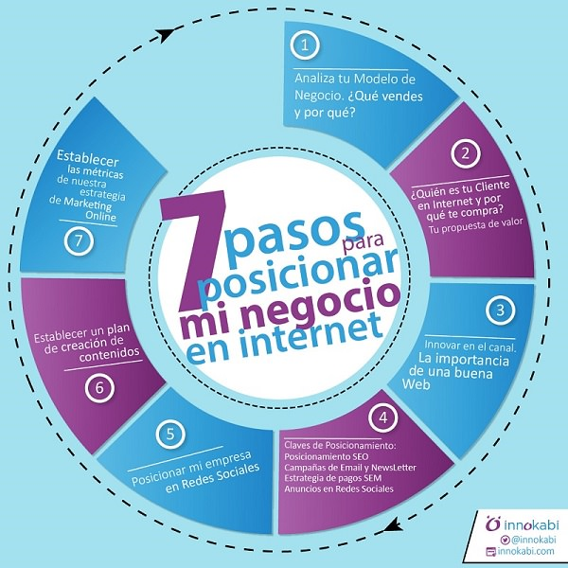
Unidad 2. implementación de políticas públicas
La recomposición de las funciones del Estado
El tránsito de un Estado productor a un Estado regulador ha significado el fortalecimiento de las funciones de planeación, regulación y control por parte del Estado. En el nivel nacional, ha requerido una mayor capacidad de planeación por parte de los ministerios.
En el nivel territorial, la función de distribución de bienes y servicios, que ha sido asignada por la estructura de la descentralización, unida a su prestación por parte de actores privados u organizaciones pertenecientes al tercer sector.
Reconoce los modelos de decisión y su importancia subyacente en el proceso de formulación de políticas públicas.
b. Vocación hacia el mercado
La competencia y la estructura de mercado competitivo son los mecanismos que aseguran mayores niveles de eficiencia ha privilegiado la selección de las estrategias de implementación en los diseños institucionales.
Tema 4: Algunas reflexiones sobre el proceso de implementación en Colombia
Subtema : Cambios en los procesos de implementación
Pop up 1 tema 4
Slide organizador grafico
Generar un cargador de 7 botones a,b,c,d,e,f,g, de manera que al hacer clic en cada uno se va desglosando la información.
Tenga en cuenta que los botones tienen titulo y el centro se llama procesos de implementación.
Fin pop up 1 tema 4
c. Focalización de los beneficiarios de la acción pública
La focalización se entiende como el conjunto de criterios, estrategias y dispositivos (sistemas de información, encuestas, cartografía social, autoidentificación, identificaciones comunitarias), para determinar los beneficiarios de la inversión pública.
Desde la década de los noventa se han dado cambios fundamentales en los procesos de implementación, siendo los más determinantes los siguiente
d. Descentralización
El espíritu constitucional de soberanía y autonomía se plasmó en tres elementos centrales: la soberanía popular, la democracia participativa y descentralización territorial.
La recomposición de las funciones del Estado
e. Acción sectorial
La acción estatal, que es fundamentalmente de orden interinstitucional, se organiza de manera predominante desde una lógica sectorial, es decir la definición de un campo de intervención se constituye en la base de la delimitación de competencias institucionales.
Contratación estatal: mecanismo central de la implementación
Procesos de implementación
f. Participación social y comunitaria
La participación social y comunitaria en los procesos de implementación se ha dado tanto en la operación directa de políticas y programas públicos como en el seguimiento y control
Vocación hacia el mercado
g. Contratación estatal: mecanismo central de la implementación
Uno de los pilares de los procesos de implementación lo constituye la contratación estatal; sin embargo, los cambios de rol del Estado hacia un Estado regulador diversificaron e intensificaron su uso de tal forma que hoy soporta gran parte de los procesos de operación.
Participación social y comunitaria
Focalización de los beneficiarios de la acción pública
Acción sectorial
Descentralización

Slide 24
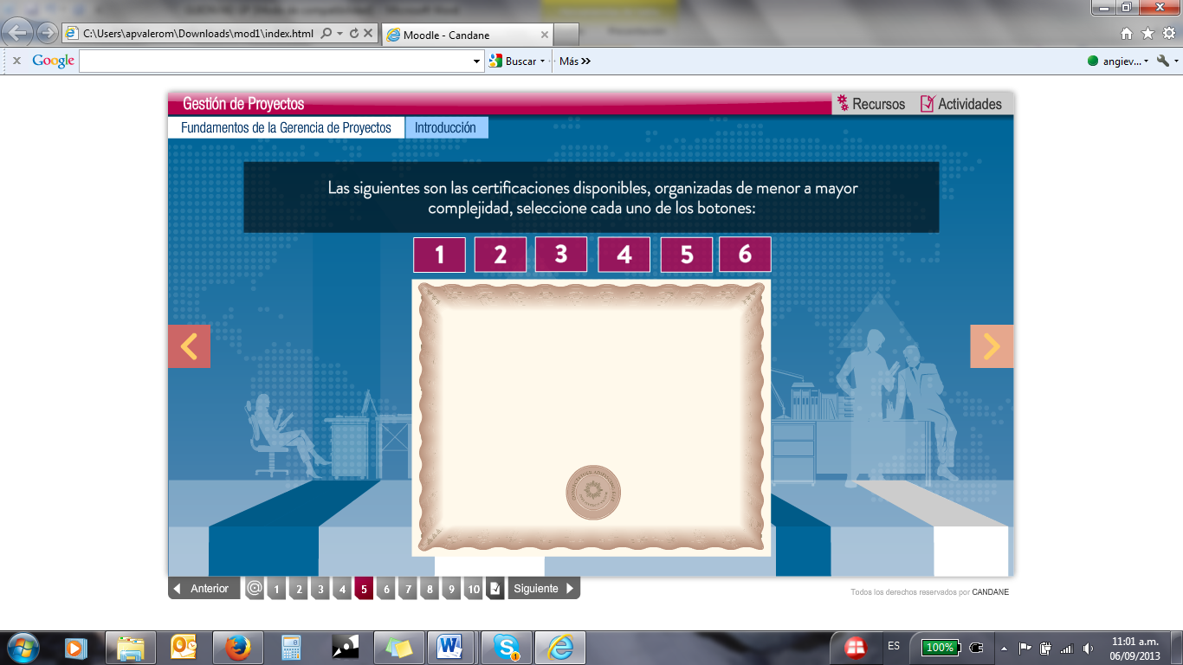
Unidad 2. implementación de políticas públicas
b
b. Diversidad de actores y nuevos escenarios de coordinación social
La diversidad de actores (redes institucionales de carácter público, supraestatal, privadas, sociales y civiles), y la complejidad de sus relaciones, hace necesario crear nuevos dispositivos organizacionales de coordinación social y recrear los ya existentes.
Reconoce los modelos de decisión y su importancia subyacente en el proceso de formulación de políticas públicas.
c
c. Fortalecimiento de los circuitos de articulación, integración y acción conjunta de la administración pública
Se evidencian la necesidad de un tránsito hacia nuevas formas organizativas.. El repensar las lógicas organizacionales propias de sistemas complejos, recogiendo parte de las experiencias institucionales ya desarrolladas, por ejemplo: organización interinstitucional por ejes transversales, acuerdos de responsabilidad compartida, redefinición de redes funcionales y organizaciones de acuerdo a las políticas y programas.
Tema 4: Algunas reflexiones sobre el proceso de implementación en Colombia
Subtema : Retos de los procesos de implementación
Pop up 2 tema 4
Slide organizador grafico
Generar un cargador de 7 botones (a,b,c,d,e,f) de manera que al hacer clic o sobrevolar, en cada uno se presenta la información la casilla nferior, tener en cuenta el orden.
Fin pop up 2 tema 4
Fin tema 4
Fin infografía.
La insatisfacción continua de la sociedad con la acción del Estado plantea retos a la sociedad, a los políticos, a los burócratas y a los académicos. A continuación se señalan esos retos:
d
d. Fortalecer las funciones de seguimiento y monitoreo
Los sistemas de seguimiento y monitoreo soportan la capacidad de inteligencia institucional y social en la medida en que proveen información oportuna para el ajuste de los procesos.
a
b
c
e
f
g
e
e. Repensar los criterios de inclusión y exclusión de los partícipes en procesos de políticas públicas
Después de un poco más de dos décadas, la focalización como estrategia para determinar la inclusión de los beneficiarios de las políticas y programas públicos ha mostrado sus limitaciones. Es evidente, este es un campo de estudio y desarrollo de alternativas de estrategias de definición de los partícipes en las políticas que sean más consistentes con la dinámica de los problemas sociales.
d
a
La descentralización
Acciones de profundización de los procesos de descentralización se constituyen en una vía ineludible para fortalecer los procesos de autogestión y lograr mayor efectividad y pertinencia de la acción estatal en contextos territoriales específicos.
f
f. Armonización de los dispositivos que soportan la acción pública
Son 4 los dispositivos:
Las agendas políticas que se trasforman en función de la gobernabilidad y viabilidad política de manera continua.
Los dispositivos de planeación pública de largo y mediano plazo (planes de ordenamiento territorial y planes de desarrollo, planes indicativos).
Los dispositivos de asignación y regulación del gasto (marcos fiscales de mediano plazo, presupuestos, planes de adquisiciones, planes anuales mensualizados de caja).
Los manuales operativos y protocolos que soportan los procesos y procedimientos de las políticas y programas públicos.
g
g. Transparencia y fortalecimiento de una concepción sobre lo público
La implementación puede construirse en escenario de exploración de nuevas alternativas en pro de la transparencia y la lucha contra la corrupción; algunas de ellas pueden ser:
Sistemas de seguimiento y monitoreo .
Estandarización de procesos y procedimientos de los programas públicos.
Establecer principios de decisión y acción que fortalezcan las economías regionales..
Construcción de planes y mapas de riesgos de corrupción en los procesos de operación de las políticas.
Fortalecimiento de los mecanismos de participación en la operación, así como en el seguimiento y control.
g
d
f
e

Slide 25
